Slide 1
IDENTICAZIONE SISTEMA DI CARICHE PUNTIFORMI DA MISURE DI POTENZIALE
Corso di Metodi di Ottimizzazione
A.a. 2017/18
Mario Baldi
Luigi Previdente
Giuseppe Valleta

Slide 2
PROBLEMA - IDENTIFICAZIONE
Il sistema è composto da un brick contente:
N-1 cariche note, di valore ugual valore
1 carica le cui coordinate sono incognite
Un secondo brick esterno su cui sono posti M misurati di potenziale elettrico equidistanziati
m
z
y
x
q_{x}
Il nostro sistema di riferimento è posto al centro del nostro sistema
Notes:
Da cambiare l’immagine con quella di word, così è possibile fare un’animazione sul secondo brick

Slide 3
APPROCCIO DEL PROBLEMA
I misuratori calcolano il potenziale elettrico totale nella loro posizione, quindi quello dato dalle N cariche.
Sono posizionati fuori per evitare singolarità dovute alle condizioni ideali delle cariche che permetterebbero di avere una distanza nulla tra carica e misuratore.
I misuratori sono collocati su un altro brick esterno per campionare il campo totale prodotto dalle cariche.
Il numero di misuratori sufficienti è pari a tre ma effettuiamo un campionamento massiccio al fine di ridurre l’errore sulla misura.

Slide 4
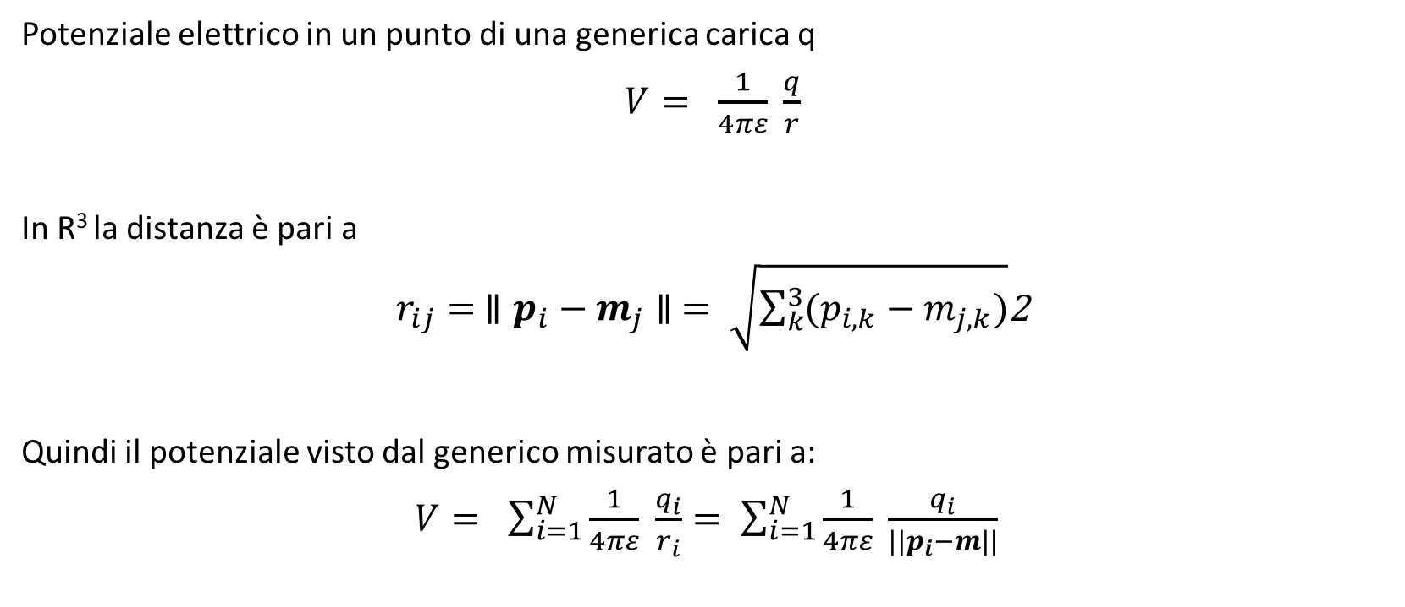
MODELLO MATEMATICO
Potenziale elettrico in un punto di una generica carica q
$V= \frac{1}{4πε} \frac{q}{r}$
In R³ la distanza è pari a
$r_{ij}= ∥p_{i}−m_{j}∥ = \sqrt{\sum_{k}^{3}{(p_{i,k}−m_{j,k}})}$2
Quindi il potenziale visto dal generico misurato è pari a:
$V= \sum_{i=1}^{N}{\frac{1}{4πε} \frac{q_{i}}{r_{i}}}= \sum_{i=1}^{N}{\frac{1}{4πε} \frac{q_{i}}{{||p}_{i}−m||}}$
Notes:
Funzione di costo: considerate le N cariche totali ed il loro potenziale V, calcoliamo il potenziale V’ delle N-1 cariche note più la carica ignota nella posizione generica (x, y, z), la funzione di costo sarà abs(B-B’)^2

Slide 5
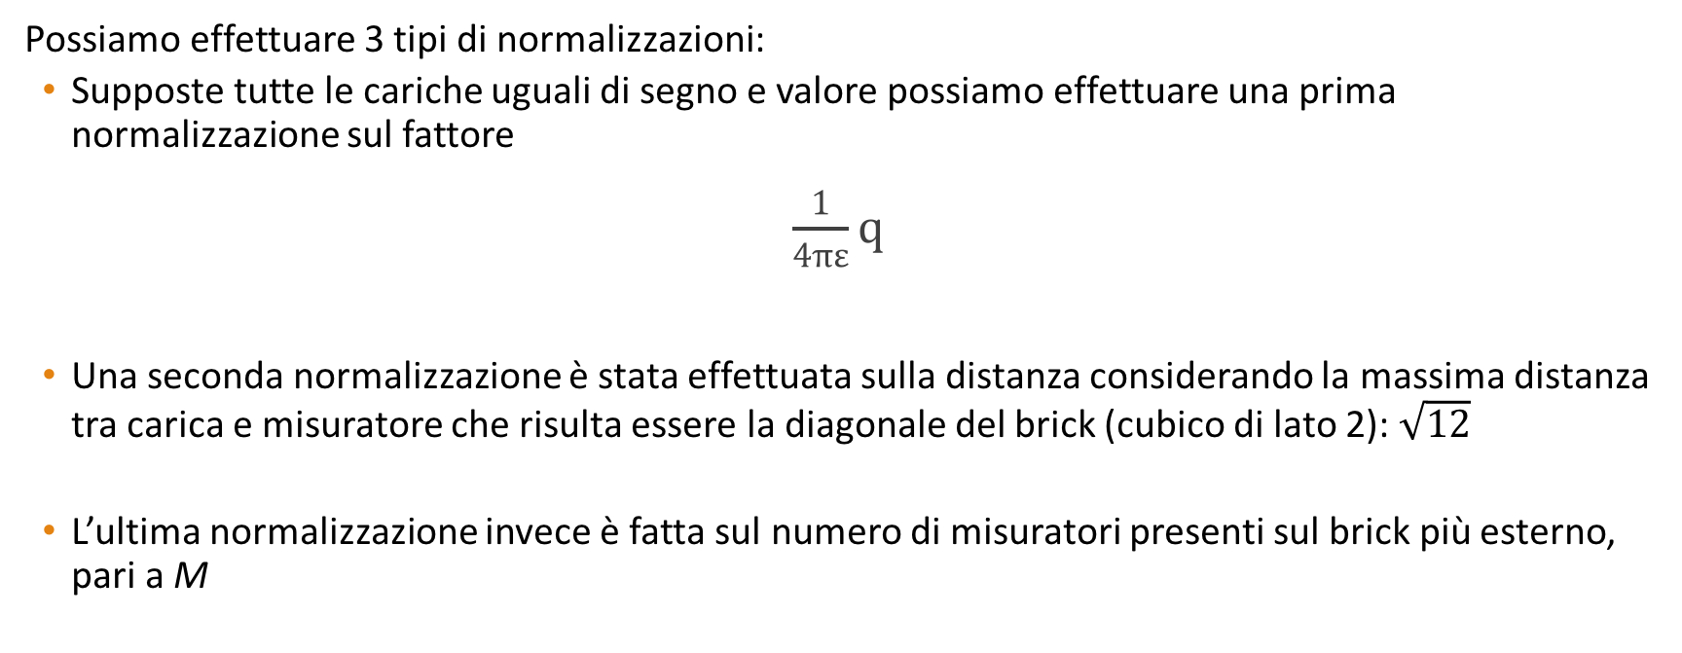
NORMALIZZAZIONI
Possiamo effettuare 3 tipi di normalizzazioni:
Supposte tutte le cariche uguali di segno e valore possiamo effettuare una prima normalizzazione sul fattore
$\frac{1}{4πε}q$
Una seconda normalizzazione è stata effettuata sulla distanza considerando la massima distanza tra carica e misuratore che risulta essere la diagonale del brick (cubico di lato 2): $\sqrt{12}$
L’ultima normalizzazione invece è fatta sul numero di misuratori presenti sul brick più esterno, pari a M

Slide 6
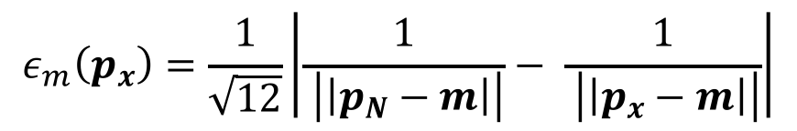
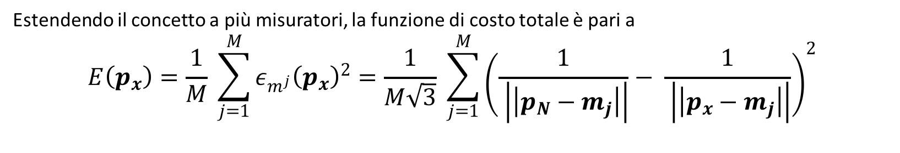
FUNZIONE DI COSTO
Possiamo definire la funzione, per il misuratore m-esimo, come differenza tra il potenziale misurato e quello calcolato, ipotizzando che la ricarica ignota si trovi nella posizione $p_{x}$
$$ε_{m}\left(p_{x}\right)=\left|V_{1..N}−\left(V_{1..N−1}+V\left(p_{x}\right)\right)\right|=|V_{N}−V\left(p_{x}\right)|$$
$$ε_{m}\left(p_{x}\right)=\frac{1}{\sqrt{12}}\left|\frac{1}{ \left|\left|p_{N}−m\right|\right|}− \frac{1}{ \left|\left|p_{x}−m\right|\right|}\right|$$
Estendendo il concetto a più misuratori, la funzione di costo totale è pari a
$$E\left(p_{x}\right)=\frac{1}{M} \sum_{j=1}^{M}{{ε_{m^{j}}\left(p_{x}\right)}^{2}}=\frac{1}{M\sqrt{3}} \sum_{j=1}^{M}{{\left(\frac{1}{ \left|\left|p_{N}−m_{j}\right|\right|}− \frac{1}{ \left|\left|p_{x}−m_{j}\right|\right|}\right)}^{2}}$$

Slide 7
SIMPLESSO
L'algoritmo del simplesso, ideato da George Dantzig, è un metodo numerico per risolvere problemi di programmazione lineare.
Questo algoritmo fa uso del concetto di simplesso, cioè un politopo di N+1 vertici in N dimensioni.
Il Politopo è figura geometrica n-dimensionale col minor numero di vertici. Il simplesso di dimensione zero è un singolo punto, il simplesso bidimensionale un triangolo e quello tridimensionale un tetraedro.
Il vertice con valore più grande viene ribaltato e nella situazione in cui avvengono ribaltamenti ripetuti (indice di invecchiamento) si effettua l’operazione di contrazione dove viene conservato il vertice migliore.

Slide 8
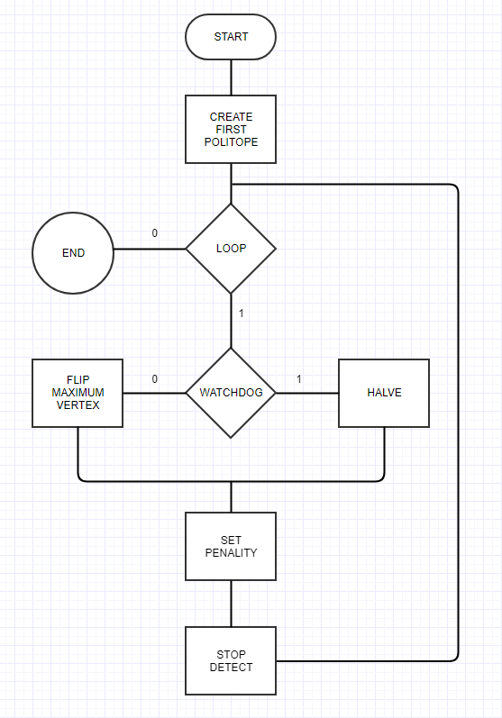
UML

Slide 9
IMPLEMENTAZIONE
Analizziamo più nel dettaglio i metodi necessari:
get_first_triangle: genera il primo politopo in una posizione random
halve: effettua la contrazione del tetraedro
find_maximum: ritorna il vertice del politopo il cui valore della funzione di costo calcolato nelle sue coordinate è massimo
flip: ribalta il vertice della figura trovato da find_maximum generandone una nuova
get_area: calcola l’area della figura tridimensionale
watchdog: controlla se avviene un ribaltamento ripetuto
penality: assegna ai vertici una penalità nel caso in cui si trovino fuori dal volume del vincolo tridimensionale

Slide 10
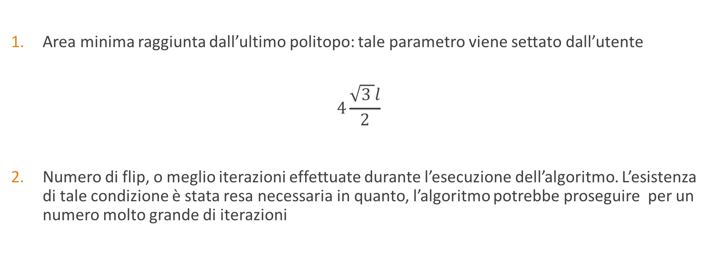
CONDIZIONI DI ARRESTO
Le condizioni di arresto, ovvero i criteri che ci portano alla conclusione dell’algoritmo sono due:
Area minima raggiunta dall’ultimo politopo: tale parametro viene settato dall’utente
$$4\frac{\sqrt{3 }l}{2}$$
Numero di flip, o meglio iterazioni effettuate durante l’esecuzione dell’algoritmo. L’esistenza di tale condizione è stata resa necessaria in quanto, l’algoritmo potrebbe proseguire per un numero molto grande di iterazioni

Slide 11
PROBLEMI
I problemi incontrati durante lo sviluppo dell’algoritmo, sono principalmente due:
Quando parte del politopo esce fuori dal vincolo che è stato imposto, di conseguenza è stato reso necessario un metodo che porta il politopo, di nuovo, nella regione di nostro interesse
Il secondo problema è di natura grafica, in quanto, lavorando in 3 dimensioni si è avuti a che fare con grafici quadrimensionali

Slide 12
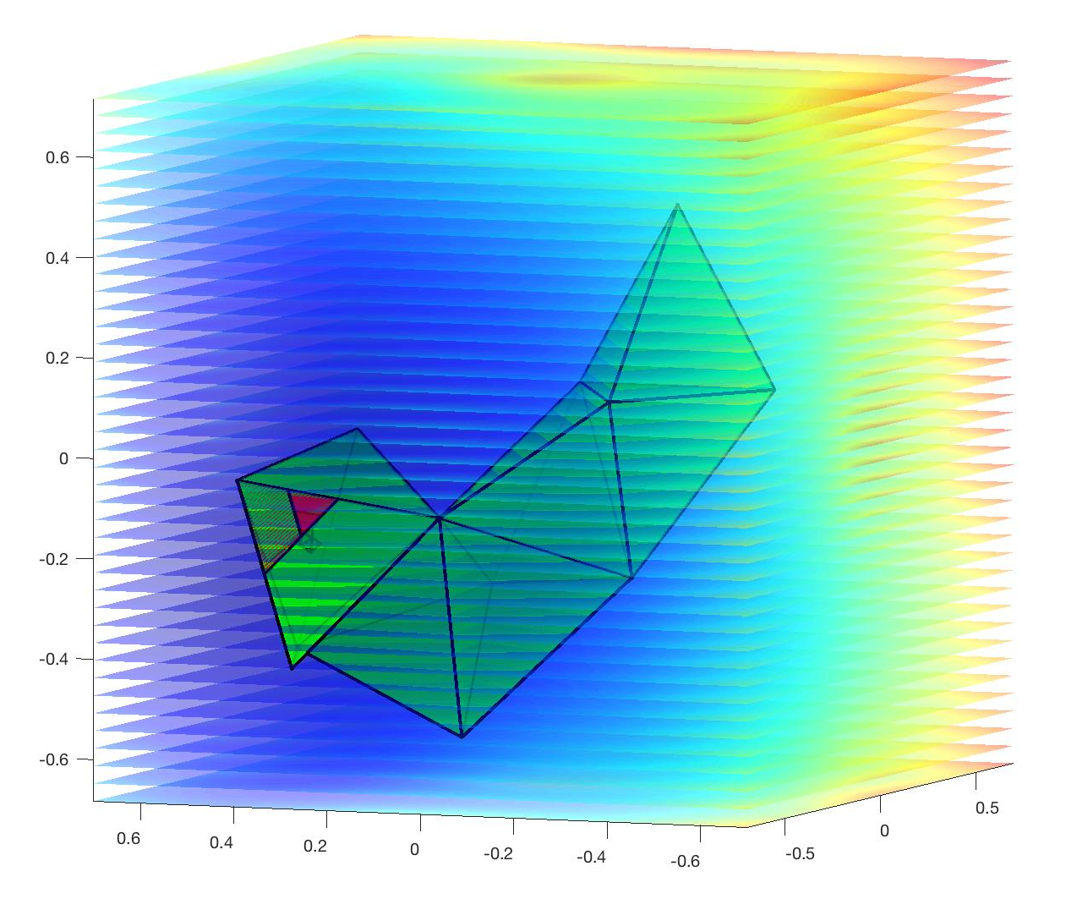
SOLUZIONI
Il primo problema è stato risolto utilizzando un sistema di penalità, che andasse ad aumentare drasticamente il valore della funzioni in punti al di fuori del vincolo cosicchè l’algoritmo stesso li portasse di nuovo dentro
Per il secondo invece sono stati utilizzati delle superfici isolivello

